Slide 1


DEPARTAMENTO DE CIENCIAS ECONOMICAS ADMINISTRATIVAS Y DE COMERCIO
«ESTUDIO SOBRE LA PERCEPTIBILIDAD Y EL COMPORTAMIENTO DE LOS CONSUMIDORES DE PROYECCIONES CINEMATOGRÁFICAS Y AUDIOVISUALES EN SALAS DE CINE DE LAS CADENAS PRINCIPALES EN EL CANTÓN QUITO Y RUMIÑAHUI».
AUTOR: VÍCTOR ANDRÉS MALDONADO BORJA
DIRECTOR: ING. CESAR SEGOVIA M.P.D.E
SANGOLQUÍ, NOVIEMBRE 2016

Slide 2

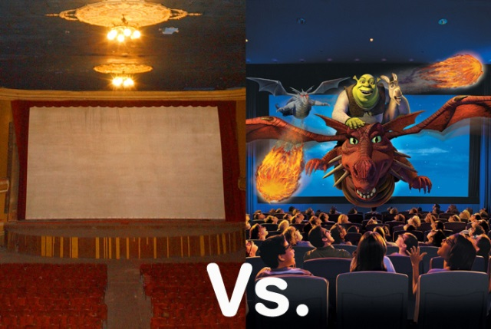
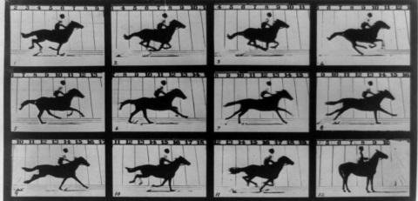
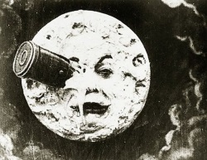
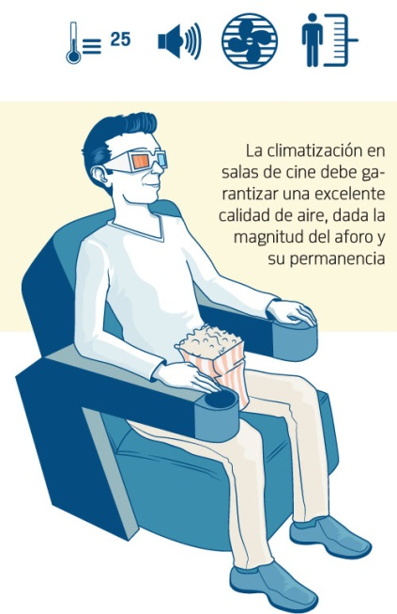
ANTECEDENTES
Desde tiempos antiguos se tenía el interés del movimiento y su representación. En el siglo X A.C. los científicos trabajaban en la física de la luz
El más importante fue la cámara oscura, instrumento óptico que proyecta una imagen plana sobre la parte interior de su superficie.
El 14 de abril 1894, los Hermanos Holland abren en Nueva York la primera sala especialmente diseñada para Kinetoscopio y, por primera vez, se exhibe comercialmente una película en una sala al público.
En el transcurso del tiempo ha evolucionando el cine con la creación de salas y en los años setenta nace una nueva tecnología, el comienzo de la era digital.
1893 en que los hermanos Lumiere estudian el mecanismo del Kinetoscopio y tras varias investigaciones crean el primer dispositivo capaz de filmar y proyectar imágenes en movimiento, el Cinematógrafo. Su película más conocida es Le Voyage Dans La Lune (1902)
En el 2000 la tecnología con nombre IMAX, perfecciona el sistema 3D en la industria como una oferta para asistir a salas de cine nuevo, las películas cambiaron a un formato mucho mas grande que 35 milímetros y una ilusión de tercera dimensión con una imagen de altísima calidad.
En Ecuador a partir del 2010 comienza con CineMark, un cine que busca una mayor inmersión del espectador combinando el cine IMAX 3D mas efectos atmosféricos reales en vivo (viento, lluvia, aire, fuego, niebla y hasta olores)

Slide 3
IMPORTANCIA DE LA INVESTIGACION
En el país no existen investigaciones del comportamiento del consumidor de proyecciones cinematográficas en salas de cine.
Respecto a la economía que se vive en la actualidad el consumidor opta por buscar nuevas y económicas formas de ver películas.
Los cines necesitan asimilar nuevas formas de consumo para llegar a mas espectadores y recuperar inversión
Conocer cuales son los aspectos mas relevantes sobre el proceso que hace el consumidor para elegir a que exhibidor asistir y su proceso de compra en el mismo.
Estos estudios se muestran como herramientas clave de mercadeo para las decisiones estratégicas de inversión.
Este medio de comunicación tiene un alto impacto en el público, el cual puede ser aprovechado para influir en el comportamiento del consumidor.

Slide 4
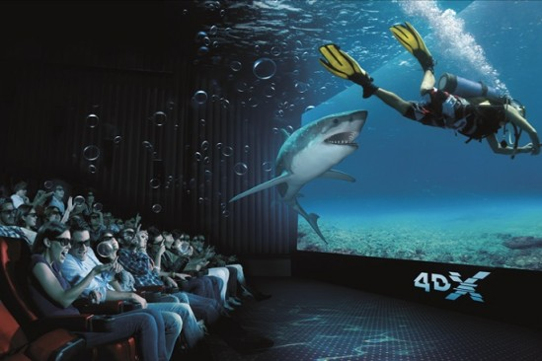
Relación entre los Campos Académicos de Investigación
Tiene un impacto socioeconómico muy alto, porque incide en el comportamiento de la sociedad, modificando la conducta del consumidor.
Economia y Cultura
Psicologia
Marketing
Se centra los perfiles de comportamiento de compra que permite analizar las estrategias de promoción, publicidad, innovación y precios, todo esto para motivar a los consumidores.
La psicología empieza por la parte mas motivacional tratando de conectar las decisiones de compra con los procesos mentales que conducen a tomar esa decisión.

Slide 5
PLANTEAMIENTO DEL PROBLEMA
El articulo 377 de la Constitución, establece que el sistema nacional de cultura tiene como finalidad incentivar la libre creación artística y la producción, difusión, distribución y disfrute de bienes y servicios culturales.
1.
El ciclo de vida de las salas de cine, no murió, sino que muto.
4.
Buscando así otras pantallas, otras nuevas formas de ver el cine, desde la TV, pasando por la computadora y hasta la pequeña pantalla de un celular.
3.
El uso de la tecnología, para atraer y tratar de no perder al espectador, ofreciéndole un cine mas orientado a la atracción.
2.
El boom de la era digital y la tecnología hicieron que los espectadores cambiaran ese ritual (percepción y comportamiento) de ver cine.
Proyecto de ley de cultura incorpora la contribución para el fomento del arte y la cultura nacional. Que consiste en una tarifa del 10% sobre la taquilla o la venta de entradas de películas de producción extranjera
Notes:
Art 377 indica, que es preciso estimular la creación, producción, difusión, comercialización, distribución y exhibición de las obras cinematográficas y audiovisuales, así como el fortalecimiento de la industria cinematográfica y audiovisual como un sector estratégico en el marco de la integración regional andina y sudamericana.
Según la Constitución de la República del Ecuador establece en su art 277 de la constitución prevé que “son deberes generales del estado para la consecución del buen vivir promover e impulsar las ciencia, la tecnología, las artes, los conocimientos tradiciones y en general las actividades de la iniciativa creativa comunitaria, asociativa, cooperativa y privada” (SENPLADES, 2009-2013)
El Instituto de Cine y Audiovisual. Se propone que estas entidades van a tener mejor autonomía y capacidad técnica, además de remplazar al CNCine. Es decir que la Ley de Cultura brindaría al estado la facultad de regular y controlar la circulación, la exhibición y distribución.

Slide 6
EL CINE COMO NEGOCIO
El negocio de las salas de cine en el país movió USD 125 millones en el 2015.
Los grandes actores de la industria son Multicines, CineMark, Supercines y Mis Cines en Rumiñahui.
A escala nacional, en el 2015 se vendieron unos 16 millones de entradas para las 267 salas de cine ubicadas en 17 ciudades del país.
El valor promedio de la entrada al cine se sitúa en promedio USD 4,50.
Las compañías pagan 50% de la taquilla por derechos de exhibición de películas extranjeras. Además, cancelan el 10% del impuesto municipal a espectáculos públicos.

Slide 7
MULTICINES
SUPERCINES
CINEMARK
MIS CINES
Desde 1996 en el Ecuador, muy conocido por la población, principalmente en la sierra.
Proviene de una cadena fundada en Estados Unidos.
Mis cines es una empresa Ecuatoriana establecida en el 2006 en el centro comercial River Mall.
Cadena de cine mas grande del país, Ofrecen salas con tecnología de punta en imagen y sonido.
Recibe mas de 4 millones de invitados cada año.
Los complejos que prestan un servicio excelente además de ofrecer salas VIP para el confort del cliente
Tiene la mejor tecnología en salas de cine del país, porque es el primero, si no se dice que es aquel que esta dando una nueva generación de entretenimiento.
Es el único que cuenta con el formato IMAX
Si la comparamos con la competencia esta cadena de cine ofrece una menor cobertura y menor infraestructura y servicios mucho menos estandarizados.
PRINCIPALES CADENAS DE CINE
Notes:
. Es claro que no tenemos muchas salas de cine de punta, pero seguimos en la búsqueda de mejorar la experiencia del cine. los exhibidores optan por tecnologías mas baratas para captar la demanda. Por esta razón no encontramos salas de cine en formatos como IMAX. Solo existe en sectores donde se mueve una clase social alta, mientras que en otros sectores se aplica una tecnología mas baja para clientes de menores ingresos económicos. Así los exhibidores logran acaparar el mercado y cubrir su demanda.

Slide 8
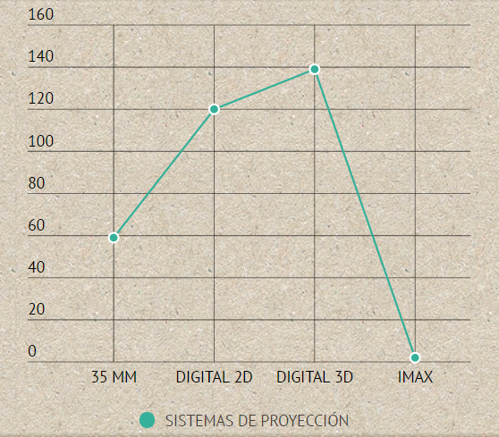
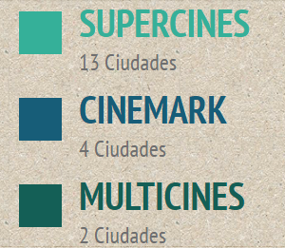
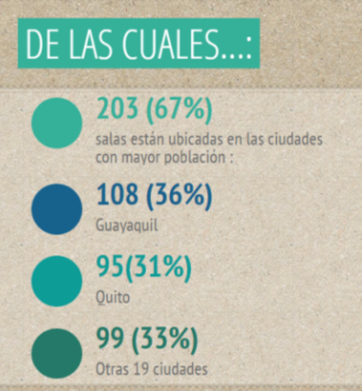
Salas de Cine en los Cantones Quito y Rumiñahui

Slide 9
OBJETIVOS
GENERAL
Elaborar un estudio sobre la percepción y comportamiento de los consumidores de proyecciones de películas cinematográficas y audiovisuales en salas de cines, comercializados por las principales cadenas pertenecientes a los Cantones Quito y Rumiñahui, que servirá, para direccionar de manera optima las estrategias de Marketing.
ESPECIFICOS
Identificar los motivos y factores de mayor relevancia en la población de los cantones Quito y Rumiñahui al momento de seleccionar una sala de cine, con el fin de determinar sus características principales.
Analizar cual es la cadena de cine predilecta que influye en la percepción de los consumidores de proyecciones cinematográficas y audiovisuales en las salas de cine de los cantones Quito y Rumiñahui, para conocer las preferencias de los clientes.
Identificar por que medio los clientes encuentran información de la cartelera y de la sala de cine a la que le gusta asistir, ofertadas por las principales cadenas pertenecientes a los Cantones Quito y Rumiñahui, con el fin de conocer cual es el medio de mayor atribución para el cliente.
Determinar cuales son las características y cual es el valor que el cliente esta dispuesto a pagar por una entrada a una sala de cine formato IMAX, para determinar como influye los avances tecnológicos en el consumo del cliente de proyecciones cinematográficas y audiovisuales.
Definir el medio o plataforma que los clientes mas utilizan al momento de ver una película antes de asistir a una sala de cine en los cantones de Quito y Rumiñahui, para conocer cuales son los sustitutos de mayor predominio del consumidor cuando no asisten a una sala de cine.
Establecer una propuestas estratégicas para mejorar la experiencia del consumidor de proyecciones cinematográficas y audiovisuales en las salas de cine, de acuerdo a sus percepciones y comportamiento de consumo.

Slide 10
HIPÓTESIS
HB1: La población de estudio reconoce que el motivo principal por el que asiste a una sala de cine es por actividad de entretenimiento y diversión, además el factor principal por el que asisten a una sala de cine es por el tráiler o avance de la película.
HB2: Los mayor cantidad de consumidores del cantón Quito y Rumiñahui de salas de cine, prefieren Multicines como mejor opción.
HB3: Los consumidores que identifican la necesidad de asistir a una sala de cine buscan información en el Internet para asistir a una determinada sala de cine que cumpla con sus expectativas.
HB4: En los cantones Quito y Rumiñahui las personas prefiere asistir a formatos 3D entre los distintos exhibidores, además de que la población de estudio no esta dispuesta a pagar mas 10 dólares por una entrada al cine formato IMAX.
HB5: El medio o plataforma de mayor predominio que los consumidores utilizan al momento de ver una película cuando no asisten a una sala de cine en los cantones de Quito y Rumiñahui, es el Internet.

Slide 11
TEORIAS DE SOPORTE
TEORÍA DE LA MOTIVACIÓN DE SIGMUD FREUD
TEORÍA DE LA MOTIVACIÓN DE MASLOW
Gira alrededor de la motivación humana, motivaciones inconscientes que determinan nuestras decisiones y nuestros actos.
Las necesidades humanas se ordenan en base a prioridades: de mas urgentes a menos urgentes
Notes:
Freud establece tres agentes dinámicos de la personalidad: el ello (herencia), el yo (el ego o instinto a evitar lo desagradable) y el super yo (conciencia moral adquiridas desde la infancia)
Autorrealización, estima, pertenencia, seguridad y necesidades fisiológicas
Version simplificada de maslow debido a la imposibilidad de las personas de satisfacer sus necesidades superiores.
Resulta de multiplicar 3 factores: valencia (nivel de deseo por alcanzar metas), expectativa(esfuerzo depositado en su trabajo producira el efecto deseado) y instrumentabilidad (jucio de valor por su trabajo )

Slide 12
DISEÑO DE LA INVESTIGACION
Utilizamos datos y realidades actuales , de los principales exhibidores de proyecciones cinematográficas y audiovisuales del cantón Quito y Rumiñahui.
Por ejemplo :
Numero de salas por exhibidor
Capacidad en butacas
Formatos de salas de cine (IMAX, Digital 2D y 3D )
Costo de entradas
Además las técnicas de observación, encuestas y entrevistas con las cuales se analiza las variables como:
Gestión de Mercadotecnia
Calidad del servicio
Impacto Social
CUANTITATIVO
CUALITATIVO
Enfoque mixto

Slide 13
TIPOLOGIA DE LA INVESTIGACION
Aplicada: busca la generación de conocimientos que puedan utilizarse para resolver problemas de la sociedad.
Por la Finalidad
Por las Unidades de Análisis
Por las Fuentes de información
IN SITU: Se estudiara el fenómeno en el lugar que ocurra y el cambio de las distintas variables .
Documental : Analizar y recopilar información de interés para la investigación a desarrollar.

Slide 14
TIPOLOGIA DE LA INVESTIGACION
Por el control de variables
Por el alcance
No experimental: No se manipula de ninguna manera las variables de estudio.
Explicativo: Muestra definir si existe una relación entre las variables , busca resolver algún problemas que afecta a la sociedad.
Además busca definir las condiciones o variables del problema
Principales variables
Frecuencia de asistencia al cine
Genero favorito de película
Formato preferido (IMAX, 2D , 3D)
Cadena predilecta de cine
Motivos y factores por lo que asiste al cine
Características principales de una sala de cine
Cuanto esta dispuesto a pagar por una entrada al cine

Slide 15
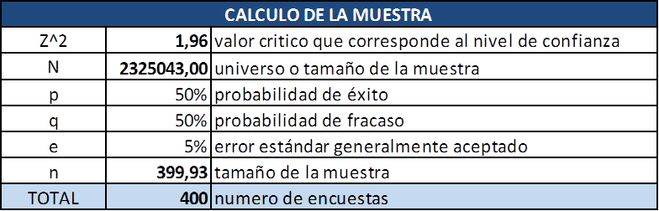


POBLACIÓN
MUESTRA
Número de personas de los cantones Quito y Rumiñahui
La muestra la determinaremos según la siguiente formula:
Para población infinita:
$$n=\frac{Z^{2}∗p∗q}{e^{2}}$$
$n=$ 399,93

Slide 16

INSTRUMENTOS DE RECOLECCIÓN DE INFORMACIÓN
PRINCIPAL
Encuesta
SECUNDARIAS
Entrevistas: A los supervisores y personal administrativo
Observación
Documentación

Slide 17
PROCESAMIENTO DE LA INFORMACIÓN Y ANÁLISIS DE LOS RESULTADOS
TIPO DE MUESTREO ESTADÍSTICO
El tipo de muestreo probabilístico a utilizarse será el muestreo aleatorio simple, en el cual el procedimiento de selección es completamente al azar, por lo que todos los elementos de la determinada población tienen la misma probabilidad de ser elegidos.
El procesamiento de la información recolectada, se realizará por medio de un ANÁLISIS UNIVARIADO Y BIVARIADO, para en función de ello conocer el comportamiento del consumidor de los hombres y mujeres de entre 18 a más de 65 años de los cantones Quito y Rumiñahui.
MATRIZ CHI- CUADRADO
Es una herramienta estadística para investigaciones sociales , la cual se usa para hacer comparaciones entre dos o más variables

Slide 18
El medio por el que las personas no asisten al cine a mirar películas son: Internet con un 24%, Netflix con 23%, Cable con un 20%, DVD con un 19% y TV con un 12%
Un 34% asiste al cine una vez cada 3 meses
El 46% prefiere asistir en la noche al cine para ver una película
Los géneros favoritos de películas son: comedia con 19%, acción con 18%, terror con 15% y ciencia ficción con 14%.
La mayoría de personas asiste con 32% con la pareja , el 31% con amigos, un 28% con familiares y un 10% con los hijos
El 39% de los encuestados dice que el servicio de bar influye mucho en su asistencia al cine
La característica fundamental para asistir al cine es el precio, las promociones y los descuentos con un 19%.
ESTUDIO DE MERCADO
En la investigación realizada se evidencia que las personas que mas asisten al cine se encuentran entre los 18 a 37 años, esto sin mencionar que la mayoría de la promoción y películas en la actualidad esta dirigida a niños que viene a ser un nicho de mercado muy diferente. Pero se evidencia que la cantidad mayor de personas que asisten al cine en general son solteros con un 64% de la población encuestada. En cuanto al nivel de ingresos se puede que el 44% de la población de estudio gana entre 360<=500, lo que indica que asistir al cine es una necesidad.

Slide 19
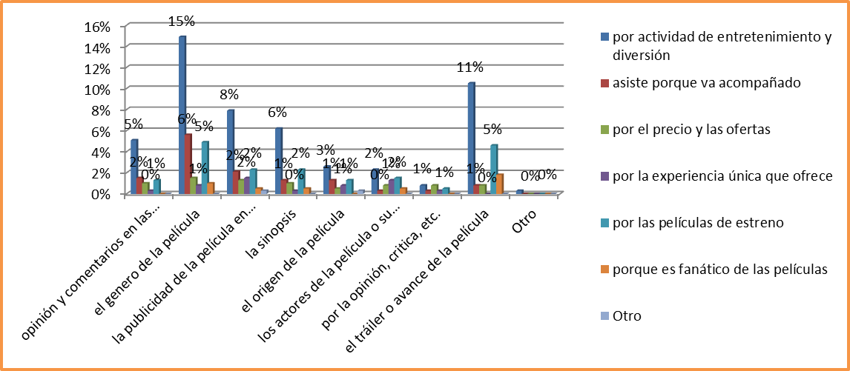
COMPROBACION DE HIPOTESIS
¿Por qué motivos usted asiste a una sala de cine? vs ¿Seleccione los factores por la que usted asiste a una sala de cine?
HB1: La población de estudio reconoce que el motivo principal por el que asiste a una sala de cine es por actividad de entretenimiento y diversión, además el factor principal por el que asisten a una sala de cine es por el tráiler o avance de la película.

Slide 20
CHI-CUADRADO
  ¿Por qué motivos usted asiste a una sala de cine? vs ¿Seleccione los factores por la que usted asiste a una sala de cine?
Análisis: Si el grado de significancia o error es <0,05 acepto la hipótesis H1, por lo cual se determina relación entre los datos observados y los datos esperados. Al realizar el cruce entre las variables se determinó un nivel de significancia de 0,035 el cual es menor al 0,05 por lo tanto aceptamos la Hipótesis H1.

Slide 21
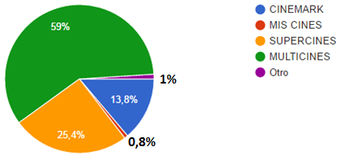
COMPROBACION DE HIPOTESIS
¿Cuál es su cadena de cine predilecta?
HB2: Los mayor cantidad de consumidores del cantón Quito y Rumiñahui de salas de cine, prefieren Multicines como mejor opción.

Slide 22
CHI-CUADRADO
  ¿Cuál es su cadena de cine predilecta? vs ¿Por qué motivos usted asiste a una sala de cine?
Análisis: Si el grado de significancia o error es <0,05 acepto la hipótesis H2, por lo cual se determina relación entre los datos observados y los datos esperados. Al realizar el cruce entre las variables se determinó un nivel de significancia de 0,00 el cual es menor al 0,05 por lo tanto aceptamos la Hipótesis H2.

Slide 23
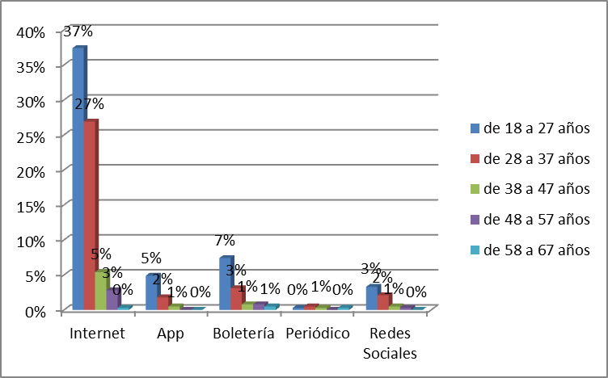
COMPROBACION DE HIPOTESIS
Edad vs ¿Cómo usted encuentra la cartelera de los cines a los que le gusta asistir?
HB3: Los consumidores que identifican la necesidad de asistir a una sala de cine buscan información en el Internet para asistir a una determinada sala de cine que cumpla con sus expectativas.

Slide 24
CHI-CUADRADO
Edad vs ¿Cómo usted encuentra la cartelera de los cines a los que le gusta asistir?
Análisis: Si el grado de significancia o error es <0,05 acepto la hipótesis H3, por lo cual se determina relación entre los datos observados y los datos esperados. Al realizar el cruce entre las variables se determinó un nivel de significancia de 0,00 el cual es menor al 0,05 por lo tanto aceptamos la Hipótesis H3.

Slide 25
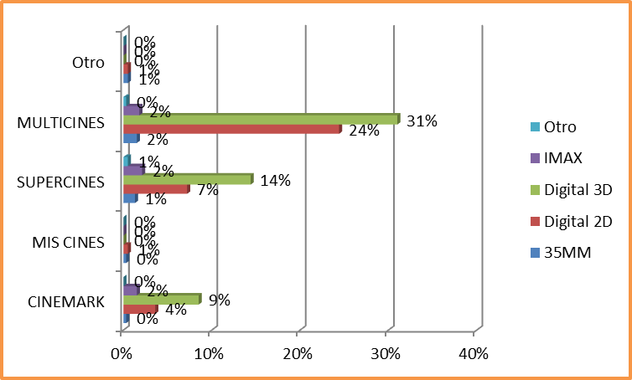
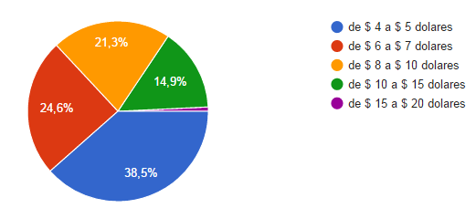
COMPROBACION DE HIPOTESIS
¿Cuáles son sus formatos de película favorito? Vs ¿Cuál es su cadena de cine predilecta?
HB4: En los cantones Quito y Rumiñahui las personas prefiere asistir a formatos 3D entre los distintos exhibidores, además de que la población de estudio no esta dispuesta a pagar mas 10 dólares por una entrada al cine formato IMAX.

Slide 26
CHI-CUADRADO
¿Cuáles son sus formatos de película favorito? Vs ¿Cuál es su cadena de cine predilecta?
Análisis: Si el grado de significancia o error es <0,05 acepto la hipótesis H4, por lo cual se determina relación entre los datos observados y los datos esperados. Al realizar el cruce entre las variables formato y la cadena predilecta se determinó un nivel de significancia de 0,00 el cual es menor al 0,05 por lo tanto aceptamos la Hipótesis H4.

Slide 27
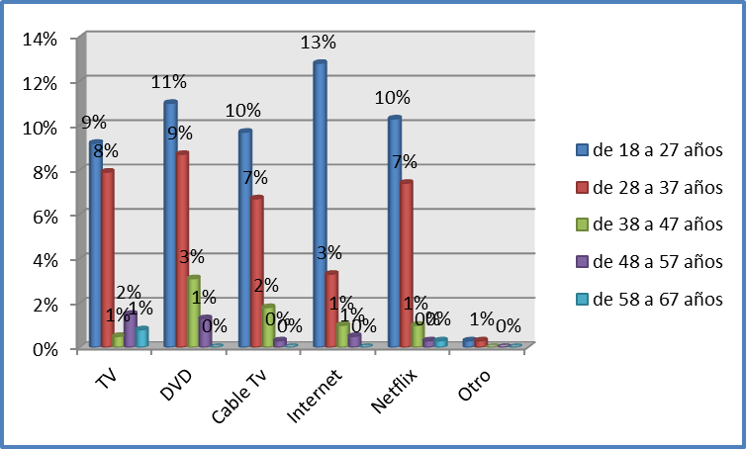
COMPROBACION DE HIPOTESIS
HB5: El medio o plataforma de mayor predominio que los consumidores utilizan al momento de ver una película cuando no asisten a una sala de cine en los cantones de Quito y Rumiñahui, es el Internet.
Edad vs ¿Si usted no asiste a una sala de cine porque medio usted mira películas?

Slide 28
CHI-CUADRADO
Edad vs ¿Si usted no asiste a una sala de cine porque medio usted mira películas?
Análisis: Si el grado de significancia o error es <0,05 acepto la hipótesis H5, por lo cual se determina relación entre los datos observados y los datos esperados. Al realizar el cruce entre las variables edad y el medio predilecto se determinó un nivel de significancia de 0,021el cual es menor al 0,05 por lo tanto aceptamos la Hipótesis H5.

Slide 29
PROPUESTA MERCADOLÓGICA PARA EL AUMENTO DE ESPECTADORES.

Slide 30
PROPUESTA MERCADOLÓGICA PARA EL AUMENTO DE ESPECTADORES.

Slide 31
PROPUESTA MERCADOLÓGICA PARA EL AUMENTO DE ESPECTADORES.

Slide 32
PROPUESTA DE NUEVOS PROYECTOS DE INVESTIGACIÓN
Análisis del comportamiento de consumo de los espectadores de películas de cine Ecuatoriano
Estudio de los gustos y preferencias del consumidor de Snacks dentro de las salas de cine en las principales cadenas del país
Estudio sobre la percepción de los consumidores de boletos por medios electrónicos en el Cantón Quito
Análisis de la influencia del material publicitario en el establecimiento y en las salas de cine

Slide 33
CONCLUSIONES
El sector de proyecciones cinematográficas y audiovisuales en salas de cine de las cadenas principales en el cantón Quito y Rumiñahui, esta zambullido en una crisis fruto de la caída de la economía del Ecuador, que disminuye progresivamente la demanda
La inversión tecnológica con miras a aumentar la participación en el mercado de los principales exhibidores costó mucha inversión. Lo que provoca que para devengar estos costos suban los precios de las entradas..
La cadena Multicines es la numero uno, porque cumple con la necesidades de los clientes. Su percepción acerca de las salas de cines y evidenciar su comportamiento de consumo a través de sus ofertas y nuevas formas de experiencias de ocio y entretenimiento en las salas de cine han provocado este que estén en la mente del consumidor.
El marketing influye mucho en el comportamiento del consumidor de salas de cine, este utiliza medios de comunicación de alto impacto en masas, el cual se aprovecha para influir en el comportamiento de decisión de compra del consumidor.

Slide 34
Establecer un análisis a diferentes niveles del problema, que garantice la proyección de datos que brinden una perspectiva real sobre el problema para generar un análisis minucioso acerca de cada uno de los factores que pueden influir de manera directa o indirecta con el desarrollo de la investigación.
Control de Mercadotecnia a través de técnicas basadas en las Teorías del Comportamiento del Consumidor, que incentiven al consumidor a visitar una sala de cine con valor agregado, que mejora su experiencia, a la de ver una película en casa.
La aplicación constante de medios publicitarios y promocionales para mantener y mejorar la percepción que tiene el consumidor de proyecciones cinematográficas y audiovisuales, por medio del merchandising con implementación de banners y pizarras, la aplicación de técnicas promocionales como concursos y promociones; y la difusión a través de medios publicitarios como redes sociales, YouTube, Netflix, medios impresos y televisión.
El análisis y la investigación constante que me permita sacar datos relevantes para otras investigaciones, estos datos primarios deben ser actuales y contener información de resiente estudio que proyecte un avance en el levantamiento de información actual.
RECOMENDACIONES

Slide 35


